Slide 1
C++ 基础知识 异常
吴军
2013.4.17

Slide 2
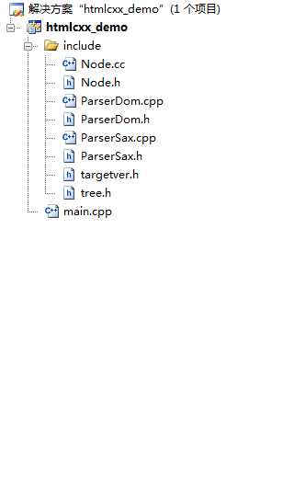
htmlcxx
Html tree
parserDom
Node
(形成节点)
tree
parserSax
(HTML source byte stream)

Slide 3
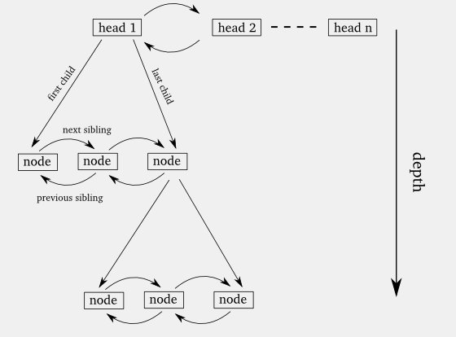
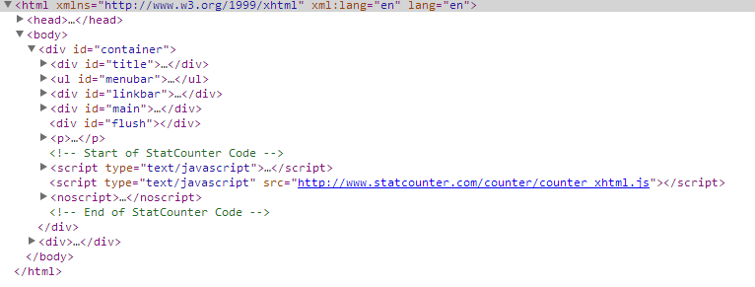

Slide 4
Thank you！

Slide 5
Thank you！

